Slide 1
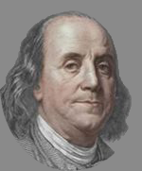
从事职业
科学家
文学家
政治家
外交家

Slide 2
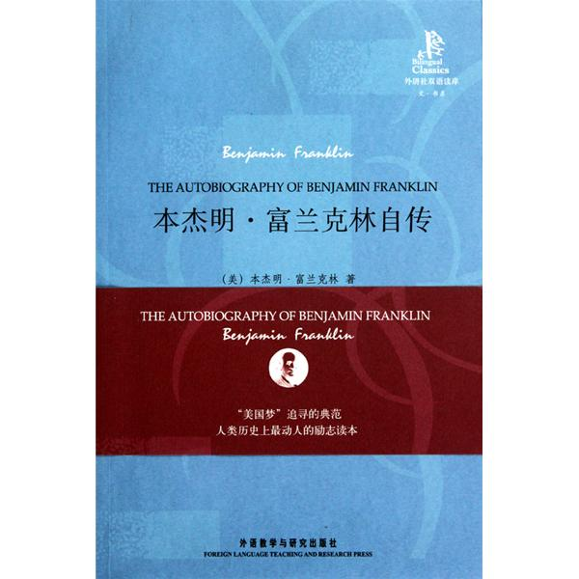
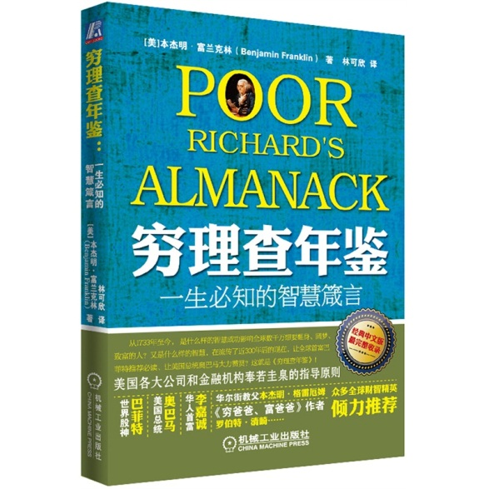
代表作品

Slide 3
经典语录
1.平庸的人最大缺点是常常觉得自己比别人高明。
2.我未曾见过一个早起、勤奋、谨慎、诚实的人抱怨命运不好；良好的习惯、坚强的意志，是不会被假设的命运击败的 。
3.青年人的教育是国家的基石。
4.如果你懂得量入为出，那你就可以致富了。

